Slide 1
Notes:
Saludos y bienvenidos
Salude a los estudiantes cuando entren. Considere hacerles una pregunta atractiva

Slide 2
Oremos
Notes:
Amado Dios, te doy gracias porque nos das la certeza de que Jesús es verdaderamente tu Hijo. Ayúdame para que siempre crea esta verdad, y dame el valor para contarles a otros sobre tu maravilloso Hijo. Te doy gracias, Jesús, porque nos diste el gran regalo del bautismo y porque al ser bautizados, nuestros pecados son lavados. También te doy gracias porque nos enseñaste todo esto mientras viviste en esta tierra. Amen

Slide 3
Propósito de Academia Cristo
Capacitar para cumplir la Gran Comisión.
Ayudar a crecer en el conocimiento de la Palabra.
Orientar en cómo llevar la Palabra a otros.
Notes:
Recordamos el Propósito de Academia Cristo
Academia Cristo brinda capacitación para cumplir la Gran Comisión de Jesucristo (“Vayan y hagan discípulos de todas las naciones”), ayudándoles a crecer en el conocimiento de la biblia y orientándoles en cómo llevar la Palabra a otros.
Al apropiarnos de ese conocimiento del amor de Cristo entendemos que no se puede quedar con nosotros, y tal como Jesucristo nos llama deseamos compartir la Palabra a otros.

Slide 4
La Biblia: La Llegada del Salvador
Lección 4
Juan Bautiza a Jesús
Mateo 3:1-17

Slide 5
Objetivos de Lección 4
1 | Usar el método de la Cuatro “C” para leer y entender Mateo 3:1-17
2 | Compartir las preguntas de “Consolidar” con una compañera.
3 | Describir el bautismo y las bendiciones que recibimos en el bautismo.
Notes:
Presentar los objetivos del Lección 4. OJO Profesor@. Lecciones 3 y 4 se enfocan en “Consolidar.” Deben dedicar tiempo en las preguntas de Consolidar.
Objetivos de Lección 4: Juan Bautiza a Jesús
1. Usar el método de las Cuatro “C” para leer y entender Mateo 3:1-17
2. Platicar las preguntas de “Consolidar” con una compañera
3. Describir las bendiciones que recibimos en el bautismo.

Slide 6
Las Cuatro C
Captar: La introducción, el gancho que nos lleva al tema del día
Contar
Considerar
Consolidar
Notes:
Captar Un “Captar” es la introducción. Es algo interesante que capte la atención y los pone a pensar en el tema del día

Slide 7
Notes:
Escuchar a la canción: Dios ahora salva
https://www.academiacristo.com/Musica/Dios-ahora-salva
¿Qué te reveló la letra sobre el bautismo?

Slide 8
Las Cuatro C
Captar
Contar: Se cuenta la historia bíblica
Considerar
Consolidar
Notes:
Contar: Explique que ahora va a repasar la historia de Mateo 3:1-17 y que demostrará como contar una historia bíblica. Trate de tener la historia memorizada. Concéntrese en contar la historia con sus propias palabras, PERO asegúrese de que los detalles sean precisos.

Slide 9
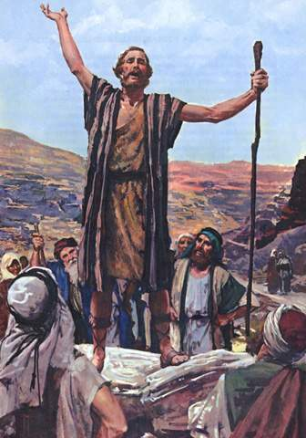
Notes:
Juan el Bautista en el desierto
3 Por aquel tiempo se presentó Juan el Bautista en el desierto de Judea. ² En su proclamación decía: «¡Vuélvanse a Dios, porque el reino de los cielos está cerca!»
³ Juan era aquel de quien Dios había dicho por medio del profeta Isaías:
«Una voz grita en el desierto: “Preparen el camino del Señor; ábranle un camino recto.”»
⁴ La ropa de Juan estaba hecha de pelo de camello, y se la sujetaba al cuerpo con un cinturón de cuero; su comida era langostas y miel del monte. ⁵ La gente de Jerusalén y todos los de la región de Judea y de la región cercana al Jordán salían a oírle. ⁶ Confesaban sus pecados y Juan los bautizaba en el río Jordán.

Slide 10
Notes:
⁷ Pero cuando Juan vio que muchos fariseos y saduceos iban a que los bautizara, les dijo: «¡Raza de víboras! ¿Quién les ha dicho a ustedes que van a librarse del terrible castigo que se acerca? ⁸ Pórtense de tal modo que se vea claramente que se han vuelto al Señor, ⁹ y no presuman diciéndose a sí mismos: “Nosotros somos descendientes de Abraham”; porque les aseguro que incluso a estas piedras Dios puede convertirlas en descendientes de Abraham. ¹⁰ El hacha ya está lista para cortar los árboles de raíz. Todo árbol que no da buen fruto, se corta y se echa al fuego.
¹¹ Yo, en verdad, los bautizo con agua para invitarlos a que se vuelvan a Dios; pero el que viene después de mí los bautizará con el Espíritu Santo y con fuego. Él es más poderoso que yo, que ni siquiera merezco llevarle sus sandalias. ¹² Trae su pala en la mano y limpiará el trigo y lo separará de la paja. Guardará su trigo en el granero, pero quemará la paja en un fuego que nunca se apagará.»

Slide 11
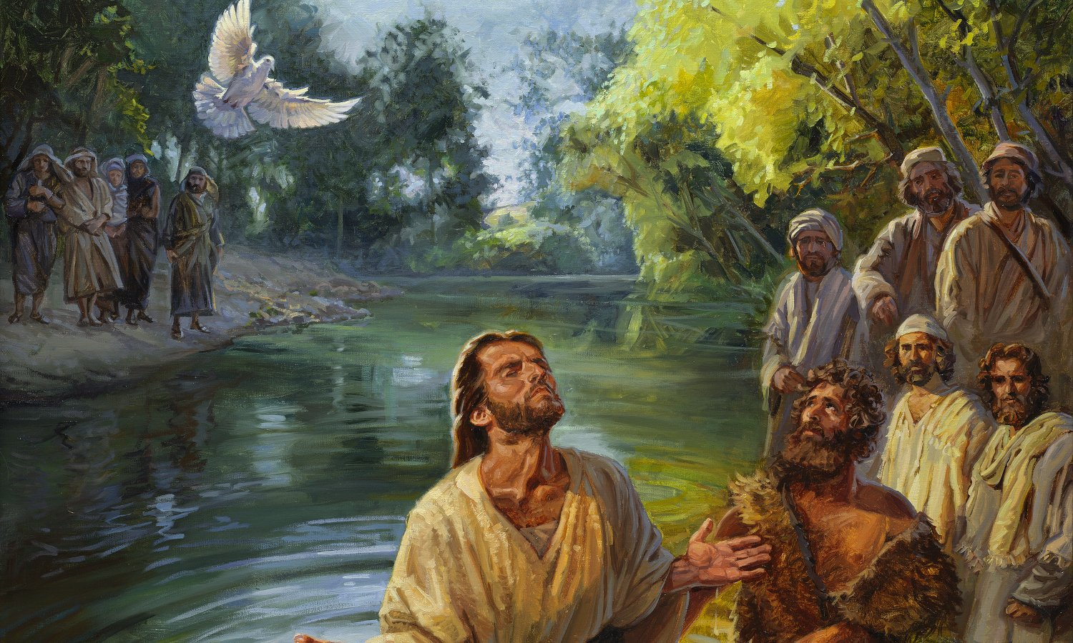
Notes:
Jesús es bautizado
¹³ Jesús fue de Galilea al río Jordán, donde estaba Juan, para que éste lo bautizara. ¹⁴ Al principio Juan quería impedírselo, y le dijo:
—Yo debería ser bautizado por ti, ¿y tú vienes a mí?
¹⁵ Jesús le contestó:
—Déjalo así por ahora, pues es conveniente que cumplamos todo lo que es justo ante Dios.
Entonces Juan consintió. ¹⁶ En cuanto Jesús fue bautizado y salió del agua, el cielo se le abrió y vio que el Espíritu de Dios bajaba sobre él como una paloma. ¹⁷ Se oyó entonces una voz del cielo, que decía: «Éste es mi Hijo amado, a quien he elegido.»

Slide 12
Las Cuatro C
Captar
Contar
Considerar: Con seis preguntas, repasamos los hechos de la historia
Consolidar
Notes:
Considerar
Estas preguntas son muy útiles para estudiar cualquier historia bíblica, en un grupo o solo. Forman parte del proyecto final y es nuestra oración que ustedes las usen con sus propios familias o grupos de fe. Deseas tener un Grupo Sembrador? Avísame por favor.

Slide 13
Considerar- Mateo 3:1-17
¿Quiénes son los personajes de esta historia?
Notes:
1. ¿Quiénes son los personajes de esta historia?
Juan, hijo de Zacarías
Las multitudes que fueron a ser bautizadas desde Jerusalén, Judea y el área por el Jordán
Los fariseos y los saduceos
Jesús
El Espíritu como paloma
La voz del Padre

Slide 14
Considerar- Mateo 3:1-17
2. ¿Cuáles son los objetos de esta historia?
Notes:
2. ¿Cuáles son los objetos de esta historia?
Su ropa de pelo de camello
Cinto de cuero
Langostas y miel silvestre
Agua
Calzado

Slide 15
Considerar- Mateo 3:1-17
3. ¿Dónde ocurrió la historia?
Notes:
3. ¿Dónde ocurrió la historia?
Vienen En el desierto de Judea, cerca del río Jordán

Slide 16
Considerar- Mateo 3:1-17
4. ¿Cuándo ocurrió la historia?
Notes:
4. ¿Cuándo ocurrió la historia?
(Lucas 4 nos dice): El año 15 del imperio de Tiberio César. Poncio Pilato es gobernador de Judea, Herodes Agripa era tetrarca de Galilea; Anás y Caifás eran sumo sacerdotes
El bautismo de Jesús: Cuando él tenía 30 años, más o menos en el año 25 d.C.

Slide 17
Considerar- Mateo 3:1-17
5. ¿Cuál es el problema?
6. ¿Se soluciona el problema?
Notes:
5. ¿Cuál es el problema?
Los La gente iba cargada de sus pecados
Los fariseos creían que eran hijos de Dios por el simple hecho de ser judíos
Juan no quiere bautizar a Jesús
¿Se soluciona el problema? ¿Cómo?
Los Confiesan sus pecados y Juan los bautiza
A los fariseos les llama a arrepentirse.
Juan aceptó bautizar a Jesús.

Slide 18
Las Cuatro C
Captar
Contar
Considerar
Consolidar: Con cuatro preguntas, resaltamos el pecado, las buenas noticias de Dios, y la aplicación para nuestras vidas

Slide 19
Objetivos de Lección 4
1 | Usar el método de la Cuatro “C” para leer y entender Mateo 3:1-17
2 | Compartir las preguntas de “Consolidar” con una compañera.
3 | Describir el bautismo y las bendiciones que recibimos en el bautismo.
Notes:
Repasar los objetivos de Lección 4.
Objetivos de Lección 4: Juan Bautiza a Jesús
1. Usar el método de las Cuatro “C” para leer y entender Mateo 3:1-17
2. Compartir las preguntas de “Consolidar” con un compañero
3. Describir las bendiciones que recibimos en el bautismo.
Consolidar Estas preguntas son muy útiles para aplicar cualquier historia bíblica a la vida personal. Es la oración de Academia Cristo que ustedes las usen para aplicar ley y evangelio a tus vidas propias.
OJO Profesor@. ¡Las preguntas de Consolidar son el enfoque de esta lección! Toma tiempo en este parte.
Practicar “Consolidar”
En la última lección, hablamos de la importancia de las preguntas de Consolidar como nos ayudan leer y compartir historias bíblicas enfocando en ley y en evangelio. También, esas preguntas nos ayudan aplicar ley y evangelio a nuestras vidas.

Slide 20
Consolidar
1. ¿Cuál es el punto principal de la historia?
2. ¿Qué pecado veo en esta historia y confieso en mi vida?
3. ¿En qué versos y palabras de esta historia veo el amor de Dios para conmigo?
4. ¿Qué pediré que Dios obre en mí para poner en práctica esta palabra de Dios?
Notes:
De nuevo, aquí están las preguntas de Consolidar:
1. ¿Cuál es el punto principal de la historia?
2. ¿Qué pecado veo en esta historia y confieso en mi vida?
3. ¿En qué versos y palabras de esta historia veo el amor de Dios para conmigo?
4. ¿Qué pediré que Dios obre en mí para poner en práctica esta palabra de Dios?
Hoy, voy a dar ustedes la oportunidad de conversar sobre algunas preguntas de consolidar en grupos pequeños. Les invito a tener sus biblias abiertas a Mateo 3 para esta actividad.

Slide 21
Consolidar-Mateo 3:1-17
1. ¿Cuál es el punto principal de la historia?
Juan preparaba el corazón de los judíos para recibir al Salvador prometido, cuando bautizó a los arrepentidos de sus pecados; y bautizando a Jesucristo para iniciar su ministerio público.
Notes:
1. ¿Cuál es el punto principal de la historia? Simplemente comparte el tema de la historia como recordatorio.
Como Juan preparaba el corazón de los judíos para recibir al Salvador prometido, cuando bautizó a los arrepentidos de sus pecados; y bautizando a Jesucristo para iniciar su ministerio público.

Slide 22
Consolidar
1. ¿Cuál es el punto principal de la historia?
2. ¿Qué pecado veo en esta historia y confieso en mi vida?
3. ¿En qué versos y palabras de esta historia veo el amor de Dios para conmigo?
4. ¿Qué pediré que Dios obre en mí para poner en práctica esta palabra de Dios?
Notes:
Ahora en sus grupos pequeños, van a conversar sobre preguntas 2,3,4 de Consolidar. Les pido usar versículos de la historia en sus respuestas. Van a tener 10 minutes en sus grupos, entonces aprovecha a lo máximo la oportunidad de pensar en el pecado y amor que podemos encontrar en Mateo 3 y cómo podemos aplicarlo a nuestras vidas. Voy a compartir las tres preguntas en el chat como referencia. Cuando regresen, voy a pedir que una persona de cada grupo comparte una cosa que han aprendido. Quizás la persona que vive más al sur en el grupo puede ser el representante.
Colocar estudiantes en grupos pequeños de 3 o 4. Después de 10 minutos, regrese los estudiantes al grupo grande y pide que un estudiante comparte una cosa que aprendieron en el grupo. No es necesario compartir la siguiente información, pero es útil para el profesor@ revisarlo.
2. ¿Qué pecado veo en esta historia y confieso en mi vida?
A El pecado de ver la obediencia a Dios como una mera acción externa, como pensaban los fariseos y escribas y los muchos otros pecados como por ejemplo: el no ayudar al vecino, el engañar a otras personas, y el hacer denuncias falsas.
3. ¿En qué versos y palabras de esta historia veo el amor de Dios para mi vida?
Dios Primero, como Juan bautizó a la gente arrepentida para el perdón de sus pecados (Lucas 3:3), yo igual que ellos también recibí el perdón en el bautismo.
Segundo, cuando Jesús fue bautizado porque “convenía”, Jesús no necesitaba perdón porque él no era pecador, sino que fue bautizado porque convenía que se cumpliera toda justicia. Jesús se bautizó. Nosotros también necesitamos ser bautizados (si es que aún no fuimos bautizados). Jesús recibió bendiciones en su bautismo. Nosotros también recibimos bendiciones en el bautismo. En nuestro bautismo Dios nos da fe, el perdón de nuestros pecados, y una conciencia limpia delante de él.
Dios se revela, Padre, Hijo, y Espíritu Santo aquí en el Bautismo de Jesús. La voz de Dios me hace saber que Jesús es su Hijo amado.
4. Ahora ¿Qué voy a pedir que Dios obre en mi para poner en práctica?
A Esta historia me enseña a apreciar el hecho de que yo fui bautizado en el nombre del Dios trino. En el bautismo fui adoptado por Dios y cubierto con la justicia de Jesús. Diariamente reconozco que todavía peco según mi carne pecaminosa, y recuerdo que en el bautismo sí soy perdonado. Soy un hijo adoptado de Dios cubierto con la justicia de mi Salvador y Redentor, Jesucristo.
Además, la historia me anima a llamar a otros a ser bautizados y a arrepentirse.

Slide 23
Objetivos de Lección 4
1 | Usar el método de la Cuatro “C” para leer y entender Mateo 3:1-17
2 | Platicar las preguntas de “Consolidar” con una compañera.
3 | Describir el bautismo y las bendiciones que recibimos en el bautismo.

Slide 24
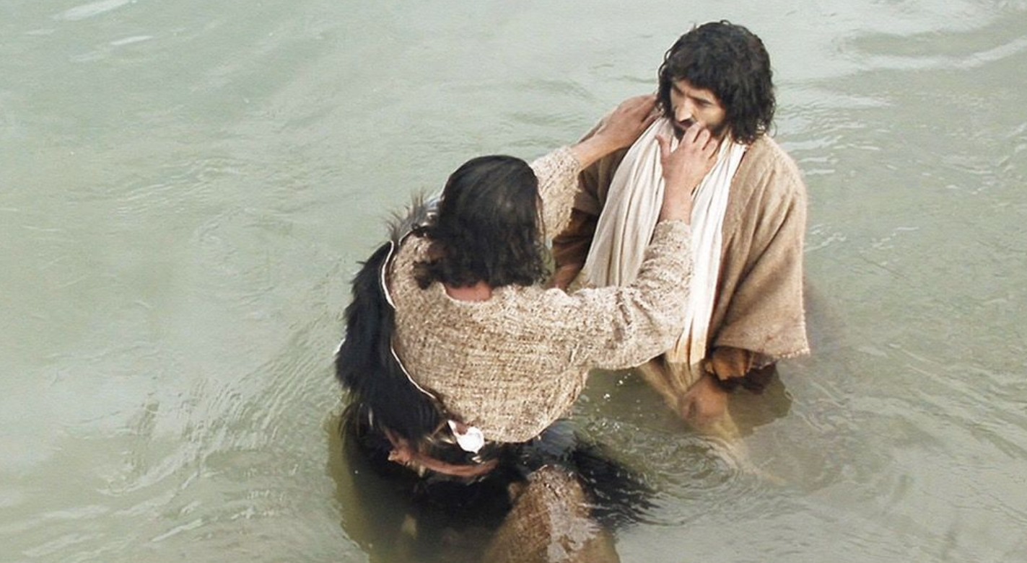
El Bautismo
Notes:
Hay algunas historias de la Biblia que describen eventos, describen lo que sucedió. Mateo 3:1-17 es un mensaje descrito del ministerio de Juan y del bautismo de Jesús. Jesús fue bautizado por Juan para “cumplir con lo que es justo” (Mateo 3:15). Recordamos Gálatas 4:4-5 “Cuando se cumplió el plazo, Dios envió a su Hijo, nacido de una mujer, nacido bajo la ley, para rescatar a los que estaban bajo la ley, a fin de que fuéramos adoptados como hijos.” El bautismo de Jesús pasó para cumplir la ley. También el bautismo de Jesús marco el empiezo de su ministerio.
El bautismo fue instituido y mandado para todas las naciones cuando Jesús le dio la gran comisión de la iglesia después de su resurrección. Mateo 28:18-20 Toda potestad me es dada en el cielo y en la tierra. Por tanto, id, y haced discípulos a todas las naciones, bautizándoles en el nombre del Padre, y del Hijo, y del Espíritu Santo; enseñándoles que guarden todas las cosas que os he mandado; y he aquí yo estoy con vosotros todos los días, hasta el final del mundo. Amén.” Este es un mensaje prescrito, un mandato para los creyentes y es claro que la iglesia primitiva reconocía y hacía este mandato de Cristo de bautizar y nosotros también lo hacemos hoy en día.

Slide 25
¿Qué bendiciones recibo en mi bautismo?
Notes:
El bautismo no es un simple símbolo o señal de nuestra condición de creyentes ni es un simple acto que Dios mandó que observemos. El bautismo es un medio por el cual Dios distribuye a los pecadores las bendiciones que Cristo aseguró para ellos por su vida santa y muerte sustitutivas. ¡El bautismo es poderoso!
1. El poder del bautismo no yace en el agua, la cual es solamente agua y una imagen de lo que pasa espiritualmente al que lo recibe; su poder yace en las palabras y promesas de Dios. Bautizar en el nombre del Dios trino (del Padre, del Hijo y del Espíritu Santo) significa bautizar en conexión con la revelación del evangelio que está conectado con el nombre de nuestro Señor, Jesucristo. El nombre de Dios nos recuerda todo lo que el Dios trino ha hecho para nuestra salvación. El bautismo hace más que recordarnos lo que Dios hizo por nuestra salvación; nos da el beneficio de lo que hizo Cristo.

Slide 26
El Bautismo nos da el perdón de los pecados
Hechos 2:38 En Pentecostés, Pedro dijo: “Arrepentíos, y bautícese cada uno de vosotros en el nombre de Jesucristo para perdón de los pecados, y recibiréis el don del Espíritu Santo.”
Notes:
El Bautismo nos da el perdón de los pecados
Hechos 2:38 En Pentecostés, Pedro dijo: “Arrepentíos, y bautícese cada uno de vosotros en el nombre de Jesucristo para perdón de los pecados, y recibiréis el don del Espíritu Santo.”
Hechos 22:16 Ananías le dijo a Pedro “Levántate y bautízate, y lava tus pecados, invocando su nombre.”
Gálatas 3:26,27 “Todos ustedes son hijos de Dios mediante la fe en Cristo Jesús, porque todos los que han sido bautizados en Cristo se han revestido de Cristo.” El bautismo nos reviste con el manto de la justicia de Cristo, cubre la suciedad de nuestro pecado; limpia “en el lavamiento del agua por la palabra (Efesios 5:26).
1 Pedro 3:21 “El bautismo no consiste en la limpieza del cuerpo, sino en el compromiso de tener una buena conciencia delante de Dios. Esta salvación es posible por la resurrección de Jesucristo.” El bautismo no de buena consciencia al asegurarnos que Dios ha perdonado nuestros pecados.

Slide 27
El Bautismo nos da el perdón de los pecados
Hechos 22:16 Ananías le dijo a Pedro “Levántate y bautízate, y lava tus pecados, invocando su nombre.”
Notes:
El Bautismo nos da el perdón de los pecados
Hechos 2:38 En Pentecostés, Pedro dijo: “Arrepentíos, y bautícese cada uno de vosotros en el nombre de Jesucristo para perdón de los pecados, y recibiréis el don del Espíritu Santo.”
Hechos 22:16 Ananías le dijo a Pedro “Levántate y bautízate, y lava tus pecados, invocando su nombre.”
Gálatas 3:26,27 “Todos ustedes son hijos de Dios mediante la fe en Cristo Jesús, porque todos los que han sido bautizados en Cristo se han revestido de Cristo.” El bautismo nos reviste con el manto de la justicia de Cristo, cubre la suciedad de nuestro pecado; limpia “en el lavamiento del agua por la palabra (Efesios 5:26).
1 Pedro 3:21 “El bautismo no consiste en la limpieza del cuerpo, sino en el compromiso de tener una buena conciencia delante de Dios. Esta salvación es posible por la resurrección de Jesucristo.” El bautismo no de buena consciencia al asegurarnos que Dios ha perdonado nuestros pecados.

Slide 28
El Bautismo nos da el perdón de los pecados
Gálatas 3:26,27 “Todos ustedes son hijos de Dios mediante la fe en Cristo Jesús, porque todos los que han sido bautizados en Cristo se han revestido de Cristo.”
Notes:
El Bautismo nos da el perdón de los pecados
Hechos 2:38 En Pentecostés, Pedro dijo: “Arrepentíos, y bautícese cada uno de vosotros en el nombre de Jesucristo para perdón de los pecados, y recibiréis el don del Espíritu Santo.”
Hechos 22:16 Ananías le dijo a Pedro “Levántate y bautízate, y lava tus pecados, invocando su nombre.”
Gálatas 3:26,27 “Todos ustedes son hijos de Dios mediante la fe en Cristo Jesús, porque todos los que han sido bautizados en Cristo se han revestido de Cristo.” El bautismo nos reviste con el manto de la justicia de Cristo, cubre la suciedad de nuestro pecado; limpia “en el lavamiento del agua por la palabra (Efesios 5:26).
1 Pedro 3:21 “El bautismo no consiste en la limpieza del cuerpo, sino en el compromiso de tener una buena conciencia delante de Dios. Esta salvación es posible por la resurrección de Jesucristo.” El bautismo no de buena consciencia al asegurarnos que Dios ha perdonado nuestros pecados.

Slide 29
El Bautismo nos da el perdón de los pecados
1 Pedro 3:21 “El bautismo no consiste en la limpieza del cuerpo, sino en el compromiso de tener una buena conciencia delante de Dios. Esta salvación es posible por la resurrección de Jesucristo.”
Notes:
El Bautismo nos da el perdón de los pecados
Hechos 2:38 En Pentecostés, Pedro dijo: “Arrepentíos, y bautícese cada uno de vosotros en el nombre de Jesucristo para perdón de los pecados, y recibiréis el don del Espíritu Santo.”
Hechos 22:16 Ananías le dijo a Pedro “Levántate y bautízate, y lava tus pecados, invocando su nombre.”
Gálatas 3:26,27 “Todos ustedes son hijos de Dios mediante la fe en Cristo Jesús, porque todos los que han sido bautizados en Cristo se han revestido de Cristo.” El bautismo nos reviste con el manto de la justicia de Cristo, cubre la suciedad de nuestro pecado; limpia “en el lavamiento del agua por la palabra (Efesios 5:26).
1 Pedro 3:21 “El bautismo no consiste en la limpieza del cuerpo, sino en el compromiso de tener una buena conciencia delante de Dios. Esta salvación es posible por la resurrección de Jesucristo.” El bautismo no de buena consciencia al asegurarnos que Dios ha perdonado nuestros pecados.

Slide 30
El Bautismo de nueva vida
Pablo llama al bautismo “el lavamiento de la regeneración y por la renovación en el Espíritu Santo” (Tito 3:5). El bautismo nos da la fe, nos hace personas nuevas.
El bautismo nos asegura diariamente a los cristianos que Dios nos ha dado: perdón de los pecados, vida, y salvación
Notes:
3. El Bautismo de nueva vida
Pablo llama al bautismo “el lavamiento de la regeneración y por la renovación en el Espíritu Santo” (Tito 3:5). El bautismo nos da la fe, nos hace personas nuevas.
El bautismo nos asegura diariamente a los cristianos que Dios nos ha dado: perdón de los pecados, vida, y salvación

Slide 31
El Bautismo
Los beneficios del bautismo se reciben por la fe (Marcos 16:16) “El que creyere y fuere bautizado, será salvo.” El bautismo es un medio de gracia, un instrumento del Espíritu Santo para darnos, por medio de la fe, todas las bendiciones que Cristo nos aseguró por su vida y su muerte.
Notes:
4. Los beneficios del bautismo se reciben por la fe (Marcos 16:16) “El que creyere y fuere bautizado, será salvo.” El bautismo es un medio de gracia, un instrumento del Espíritu Santo para darnos, por medio de la fe, todas las bendiciones que Cristo nos aseguró por su vida y su muerte.

Slide 32
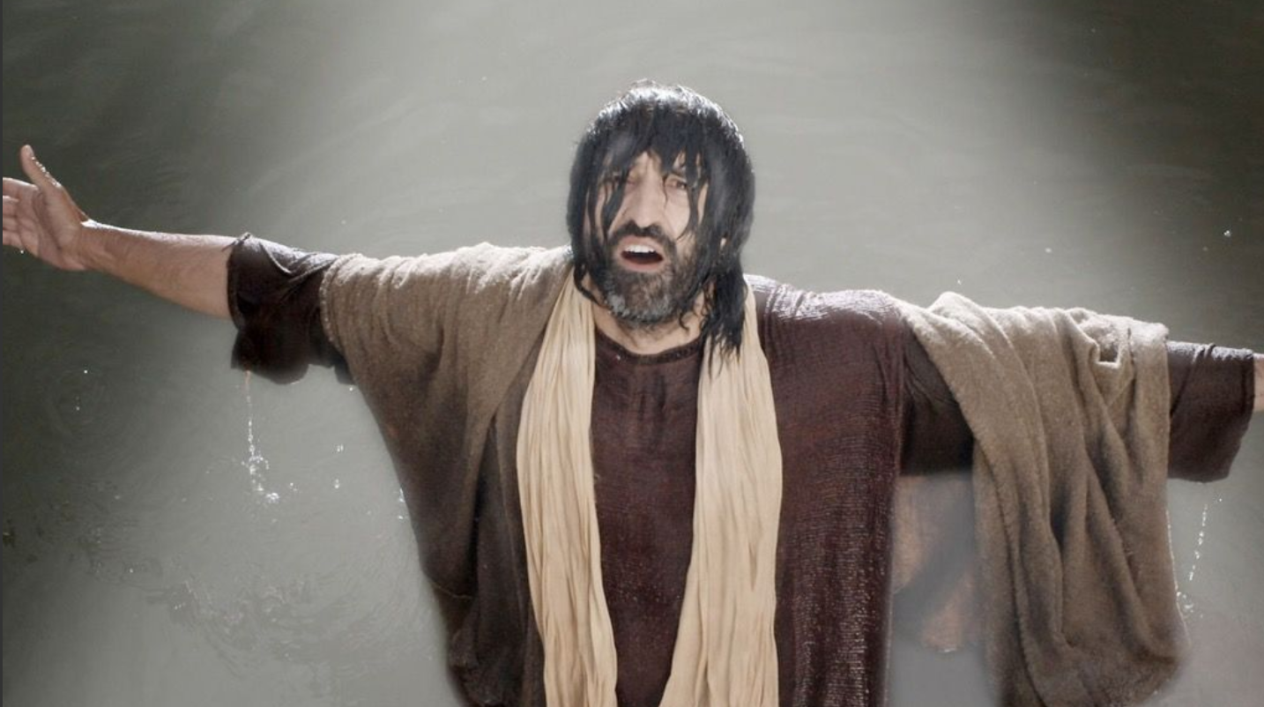
Si uno no se ha bautizado todavía, ¿qué puede hacer?
Notes:
O igual, si alguien en la familia, grupo sembrador, o iglesia no se ha bautizado…
“Arrepiéntanse, y bautícense todos ustedes… para que sus pecados les sean perdonados…”
Crean en el Señor Jesucristo.
“A esas horas de la noche [el carcelero] y toda su familia fueron bautizados…” (Hechos 16:33).

Slide 33
La Tarea
Ver el siguiente video para la lección 5
Leer Juan 2:1-12 en sus Biblias

Slide 34
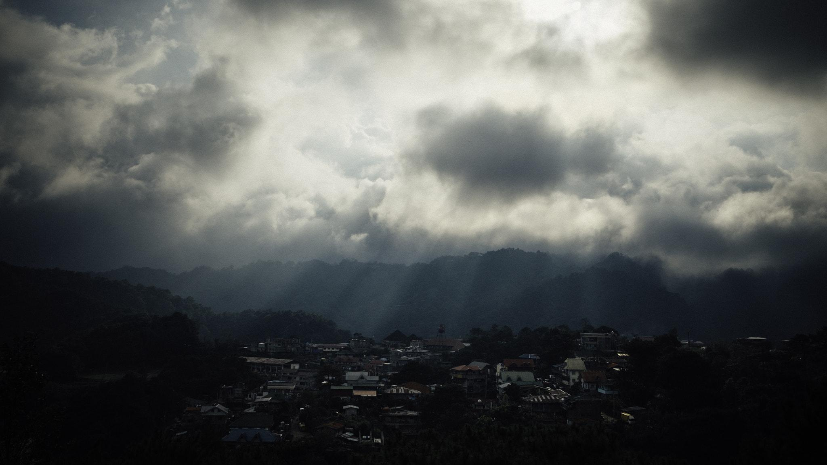
La Bendición
Notes:
El Señor te bendiga y te guarde. Haga el Señor resplandecer su rostro sobre ti y tenga de ti misericordia. Vuelve el Señor su rostro a ti, y te conceda la paz. Amén.

Slide 35
¿Qué significaba la palabra “bautizar” en los tiempos bíblicos?
Bautizar = Aplicar agua de varias maneras
Notes:
i. La palabra “bautizar” simplemente quiso decir la aplicación de agua en varias formas, tales como sumergir, lavar, derramar o rociar (Marcos 7:3,4).
ii. Ni el modo de bautizar ni el lugar se determina en la Biblia (sumergir, rociar; en una iglesia, una casa o en un río). Con que se use agua y se lo haga en el nombre de Dios, eso es lo importante.

Slide 36
¿Bautizaban en el Antiguo Testamento?
Lavamientos ceremoniales
Vemos una imagen del Bautismo en la creación, en el diluvio, y en el éxodo
Pero no bautizaban exactamente como en el Nuevo Testamento hasta que llegó Juan bautizando en el Jordán.
Notes:
El Antiguo Testamento requería varios lavamientos ceremoniales (Levítico 14:8,9; 15:16-27; Números 19:11-13), los cuales llevan a los cristianos a pensar en el bautismo.
De hecho, el Nuevo Testamento ve una imagen del bautismo en
la creación (porque en el bautismo el cristiano se convierte en una nueva creación, Efesios 5:26),
en el diluvio (al igual que Noé y su familia fueron salvados de un mundo caído por las aguas del diluvio, el cristiano se salva a través del bautismo, 1 Pedro 3:20,21),
y en el éxodo de Egipto (al igual que los israelitas fueron liberados de la esclavitud, el cristiano es liberado de la esclavitud del pecado, 1 Corintios 10:1-4).
Pero no, no bautizaban así como en el Nuevo Testamento.
El Bautismo de Juan: Juan bautizaba a los pecadores arrepentidos “para el perdón de pecados” (Marcos 1:4), al igual que lo hicieron Pedro y los apóstoles en Pentecostés (Hechos 2:39). Juan bautizó con bautismo de arrepentimiento, diciendo al pueblo que creyesen en aquel que vendría después de él, esto es, en Jesús el Cristo. (Hechos 19:4)

Slide 37
¿A quiénes debemos bautizar?
“Vayan y hagan discípulos a todas las naciones, bautizándolos en el nombre del Padre y del Hijo y del Espíritu Santo” (Mateo 28:19).

Slide 38
¿A quiénes debemos bautizar?
Y Pedro les dijo: «Arrepiéntanse, y bautícense todos ustedes en el nombre de Jesucristo, para que sus pecados les sean perdonados. Entonces recibirán el don del Espíritu Santo. Porque la promesa es para ustedes y para sus hijos, para todos los que están lejos, y para todos aquellos a quienes el Señor nuestro Dios llame.» Hechos 2:38-39
Notes:
¿A quiénes? (Dejen que el grupo conteste)
¿Para qué? Los pecados sean perdonados.
¿Qué don recibirán? El Espíritu Santo
Solo para aclarar, ¿la promesa de bautismo, perdón, y el Espíritu Santo es para quiénes? Ustedes, sus hijos

